Slide 1


Артикуляционная гимнастика
Шипящие и свистящие звуки

Slide 2
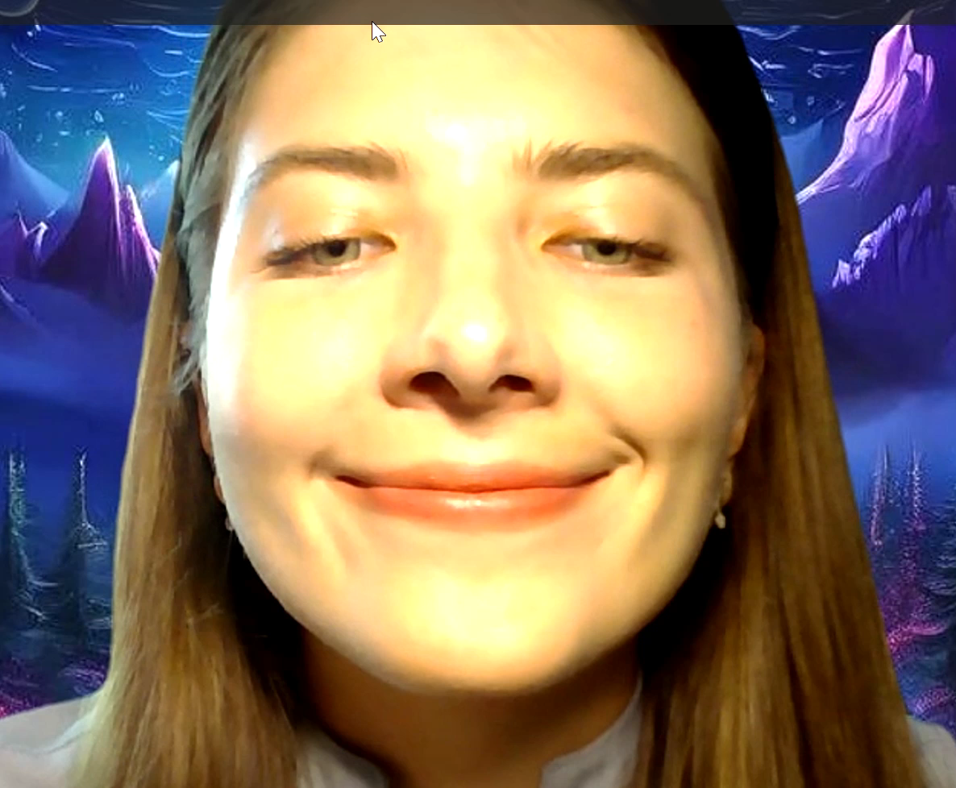

«Улыбка»
Улыбнуться, показать сомкнутые зубы. Держать 5–10 секунд.
👉 Тренирует правильное положение губ.
Notes:
ПРИМЕЧАНИЕ. Чтобы изменить изображения на этом слайде, выберите рисунок и удалите его. Затем нажмите значок вставки рисунка в заполнителе, чтобы вставить собственное изображение.

Slide 3
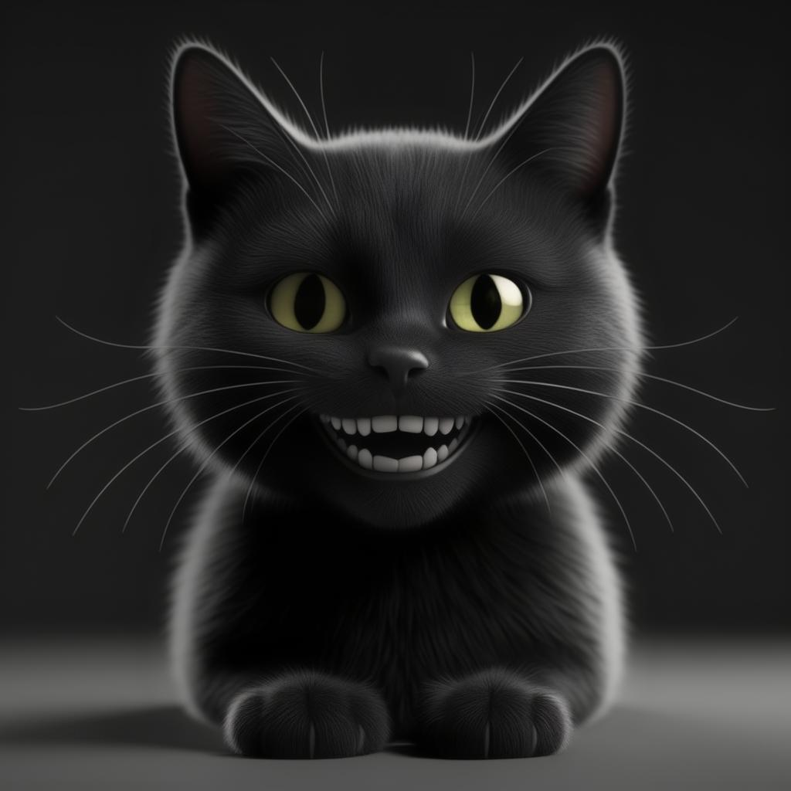

«Трубочка»
Губы вытянуть вперёд «трубочкой», затем снова улыбка. Повторить 5–6 раз.
👉 Развивает подвижность губ.
«Заборчик»
Улыбнуться, сомкнуть зубы, язык за ними «прячется».
👉 Закрепляет правильное положение языка за зубами.
Notes:
ПРИМЕЧАНИЕ. Чтобы изменить изображения на этом слайде, выберите рисунок и удалите его. Затем нажмите значок вставки рисунка в заполнителе, чтобы вставить собственное изображение.

Slide 4
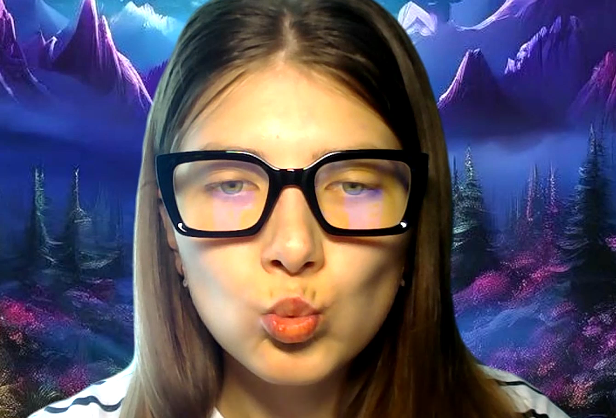

Slide 5
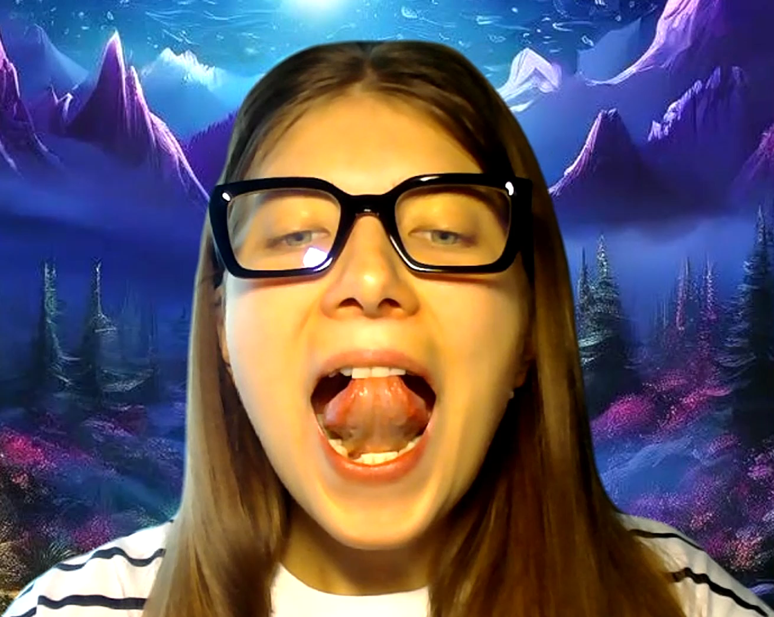
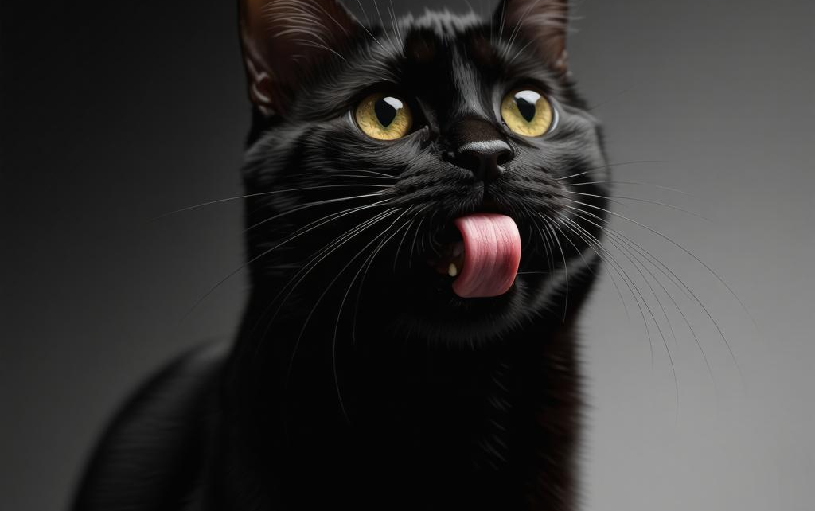
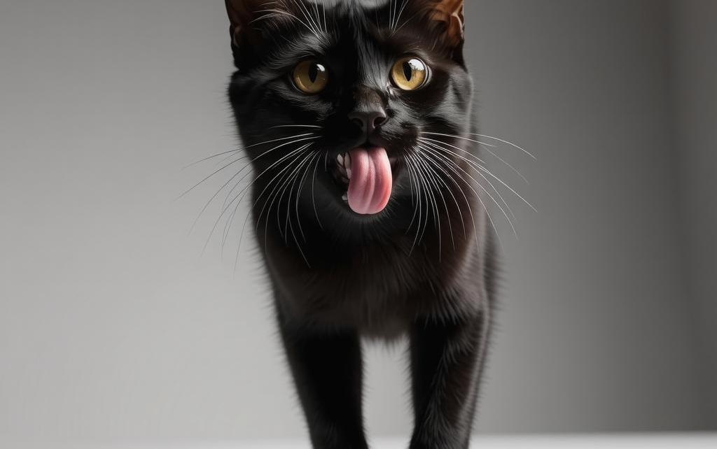
«Качели»
Язык поочерёдно тянется к верхним и нижним зубам за губами.
👉 Помогает отрабатывать подвижность кончика языка.
Notes:
ПРИМЕЧАНИЕ. Чтобы изменить изображения на этом слайде, выберите рисунок и удалите его. Затем нажмите значок вставки рисунка в заполнителе, чтобы вставить собственное изображение.

Slide 6
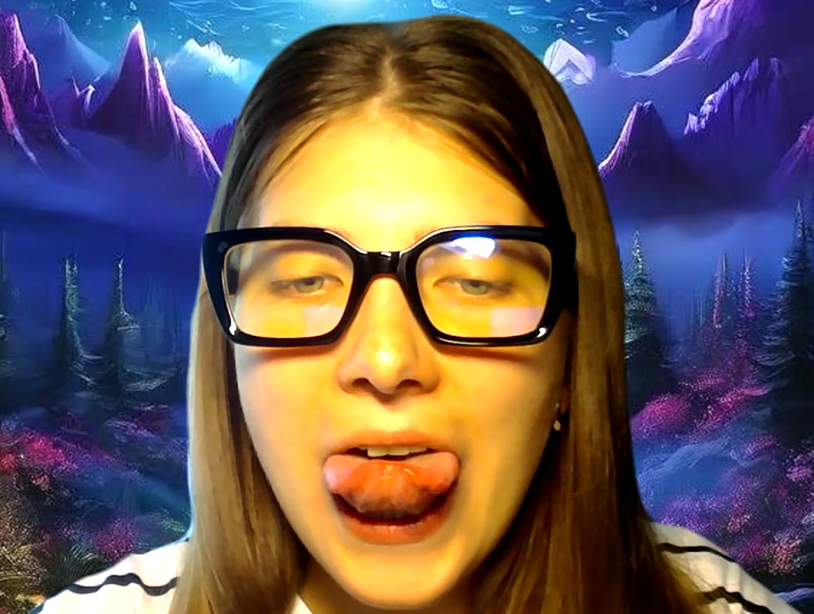
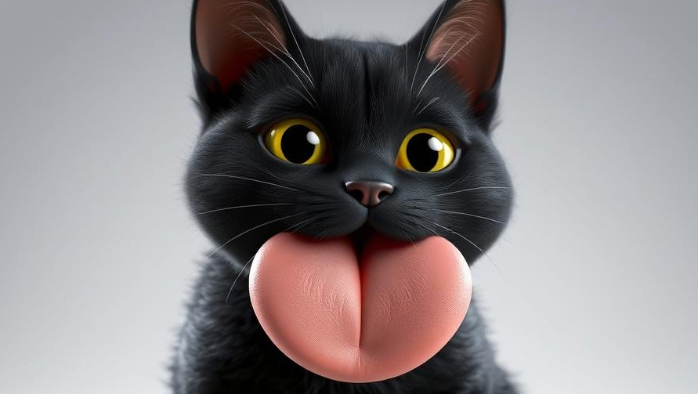
«Чашечка»
Широкий язык поднять к верхним зубам, боковые края прижаты, посередине углубление.
👉 Упражнение важно для постановки шипящих.
Notes:
ПРИМЕЧАНИЕ. Чтобы изменить изображения на этом слайде, выберите рисунок и удалите его. Затем нажмите значок вставки рисунка в заполнителе, чтобы вставить собственное изображение.

Slide 7
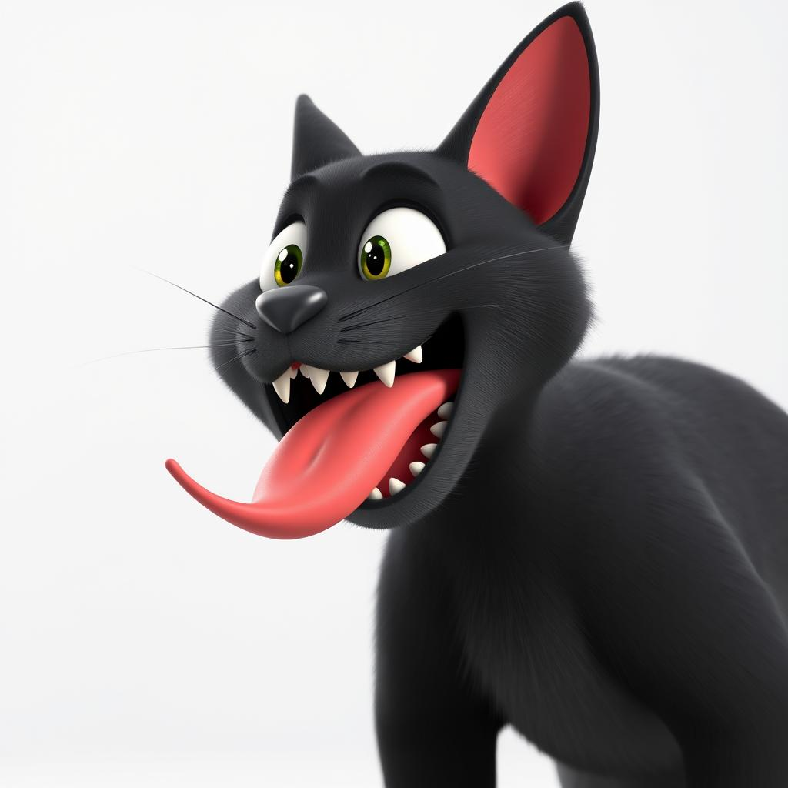
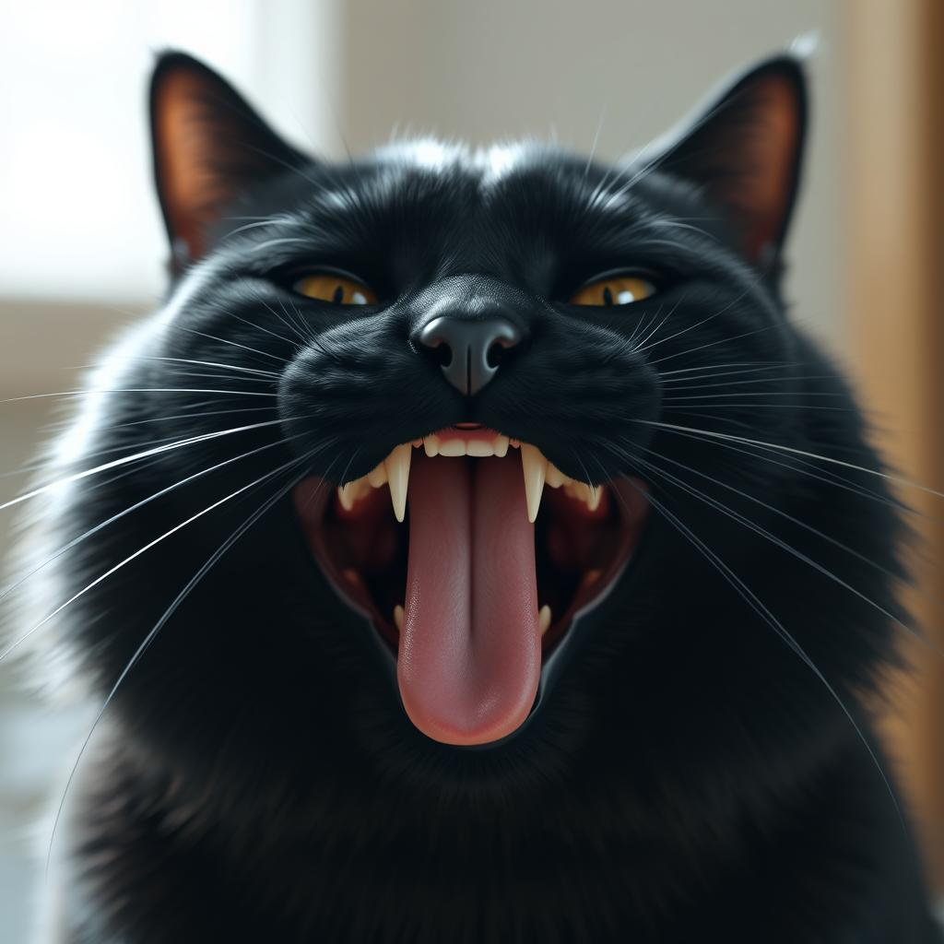
«Змейка» (для шипящих)
Высунуть язык узким кончиком между зубами и шипеть «ш-ш-ш».
👉 Формируем правильную артикуляцию для [Ш], [Ж].
«Игла»
Вытянуть язык узким и острым «иголка».
👉 Формирует узкий язык для свистящих.
Notes:
ПРИМЕЧАНИЕ. Чтобы изменить изображения на этом слайде, выберите рисунок и удалите его. Затем нажмите значок вставки рисунка в заполнителе, чтобы вставить собственное изображение.

Slide 8
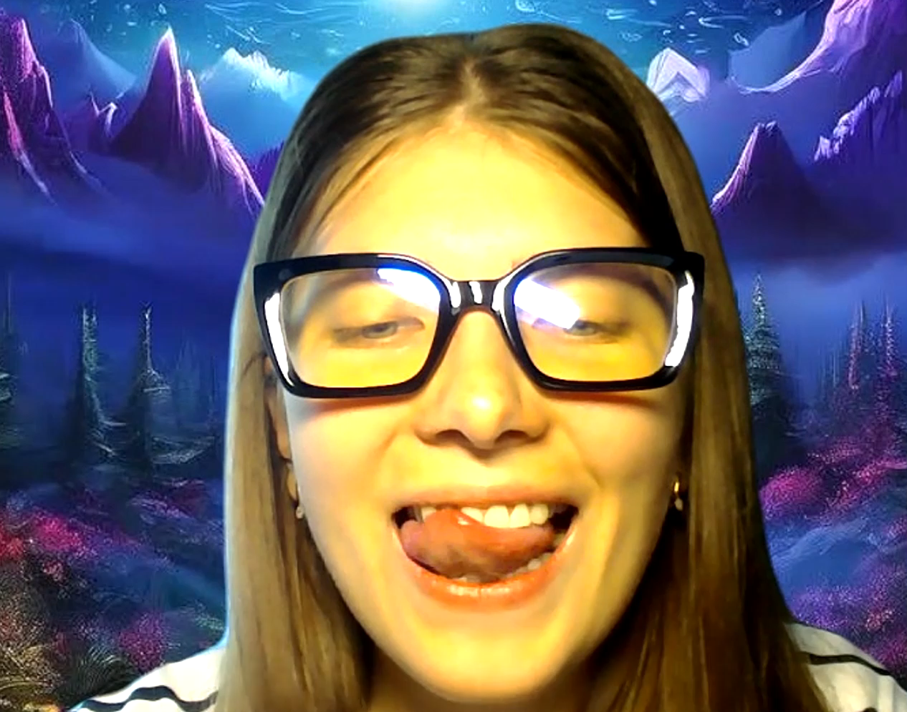

«Чистим зубки»
Языком «водим» по внутренней поверхности зубов сверху и снизу.
👉 Улучшаем подвижность языка и контроль.
Notes:
ПРИМЕЧАНИЕ. Чтобы изменить изображения на этом слайде, выберите рисунок и удалите его. Затем нажмите значок вставки рисунка в заполнителе, чтобы вставить собственное изображение.

Slide 9


Оцени себя!

